Slide 1
Aminok
Készítette: kemiaokosan

Slide 2
Az aminok
Az aminok az ammóniából származtatható nitrogéntartalmú szénvegyületek, amelyek molekuláiban a nitrogénatom egy vagy több szénatomhoz kapcsolódik.
H–N–H
R₁–N–H
R₁–N–H
R₁–N–R₃
–
–
–
–
H
H
R₂
R₂
ammónia
primer amin
szekunder amin
tercier amin
R: valamilyen alkil-csoport pl. metil-, etil-, propil… csoport

Slide 3
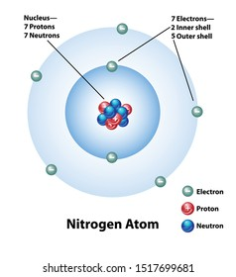
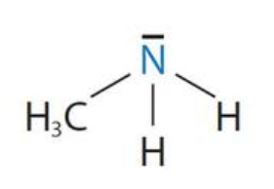
A nitrogén
7
N
5
2
A N az V. főcsoport első eleme
5 vegyértékelektronja van, ebből 1 párosított e⁻ -pár
Legtöbbször ez a párosított e⁻ nemkötő e⁻ -párt alkot a molekulában.
14,0
nitrogén

Slide 4
Az aminok
A primer aminok jellemező funkciós csoportja:
Aminocsoport
Összegképlete: -NH2
R₁–N–H
–
H
primer amin

Slide 5
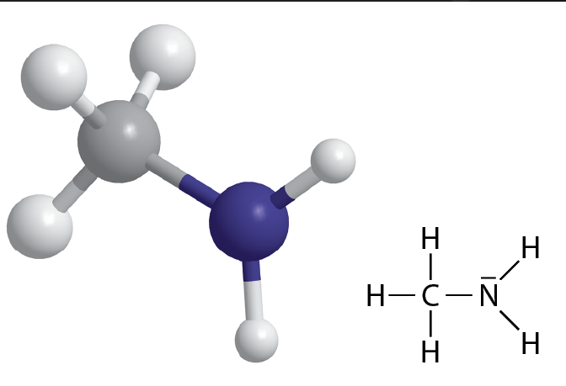
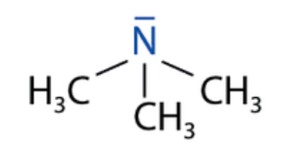
Az aminok
Elnevezésük:
szénhidrogéncsoport(ok) + -amin végződés
Több szénhidrogén csoport esetén ábécé sorrendben történik a csoportok felsorolása.
Azonos szénhidrogéncsoportok esetében: di-, tri- előtagot használunk.
Metil-amin trimetil-amin
Forrás:nkp.hu

Slide 6
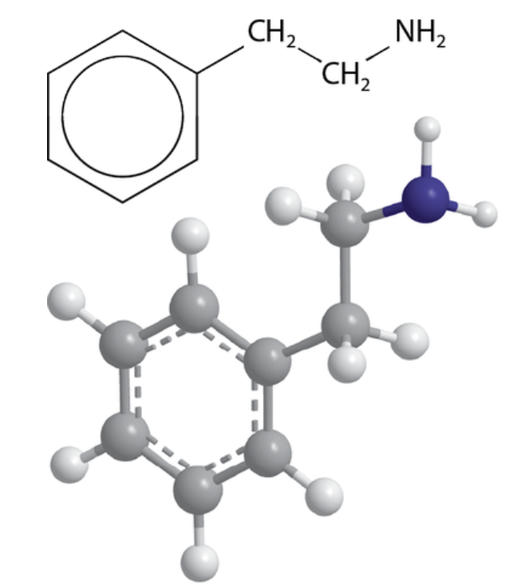
A szerelemhormon
A szerelmi érzésért elsősorban egy amin,
a 2-feniletil-amin (ld.ábra) és származékai,
a dopamin és a norefedrin a felelősek.
Ezek a molekulák szerkezetükben nagyon
hasonlítanak az amfetamin drogokhoz.
A csokoládé is nagy mennyiségben
(akár 600 mg/100 g) tartalmaz 2-feniletil-amint.
Forrás:nkp.hu

Slide 7
Az aminok fizikai tulajdonságai
A kis szénatomszámú alkil-aminok általános tulajdonságai:
gáz halmazállapotúak,
szaguk az ammóniához hasonló,
polárisak, így vízben, alkoholban, acetonban jól oldódnak.
A különböző rendű izomer aminok forráspontja a rendűség növekedésével csökken.
elsőrendű és másodrendű aminok: hidrogénkötés
harmadrendű aminok: dipólus-dipólus kölcsönhatás

Slide 8
Az aminok kémiai tulajdonságai
Az alkil-aminok gyenge bázisok ( H⁺-t vesz föl)
(hasonlóan az ammóniához).
Vizes oldatuk lúgos kémhatású:
(oka: vízzel reagálva megnő a hidroxidion koncentráció)
Savakkal sót képeznek:
CH₃–NH₂ + H₂O CH₃–NH₃⁺ + OH⁻
CH₃–NH₂ + HCl CH₃–NH₃⁺ + Cl⁻
metil-amin
(metil-ammónium-klorid)
só

Slide 9
Az aminok felhasználása
Gyakorlati szempontból legfontosabb aminok:
anilin
festékipar
gyógyszeripar
műanyagipar
1,6-hexán-diamin
a nylon (poliamid-6,6) alapanyaga

Slide 10
Tudtad? - érdekességek
Ezek emelik a vérnyomást, növelik a pulzusszámot és csökkentik a fáradtságérzetet. A függőségen kívül szívinfarktus és agyvérzés is fenyegeti fogyasztóját.
Egyes aminok függőséget okozhatnak…
amfetamin (alfa-metil-feniletilamin)
Speed
Ecstasy

Slide 11
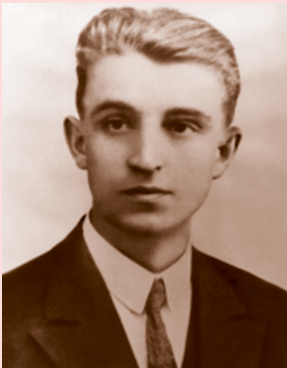
Tudtad? - érdekességek
Az egyik legfontosabb alkaloidnak, a morfinnak – amit erős fájdalomcsillapítóként használnak – magyar vonatkozása is van. A 20. század elején Kabay János dolgozta ki a mák­szalmából és mákgubóból történő morfingyártást.

